Slide 1
Gylne Måltidsøyeblikk
Bjerkreim Omsorgssenter

Slide 2

Visjon

Slide 3
Hvem betjener vi
Institusjon med inntil 30 beboere
Hjemmeboende, middagsombringing
Dagsenter
«Damebordet», Tilbud om kjøp av måltider for hjemmeboende
Fredagslunsj til kommunalt ansatte
Servering på ulike kommunale arrangement
Eldre og uføre kan bestille til selskaper.

Slide 4
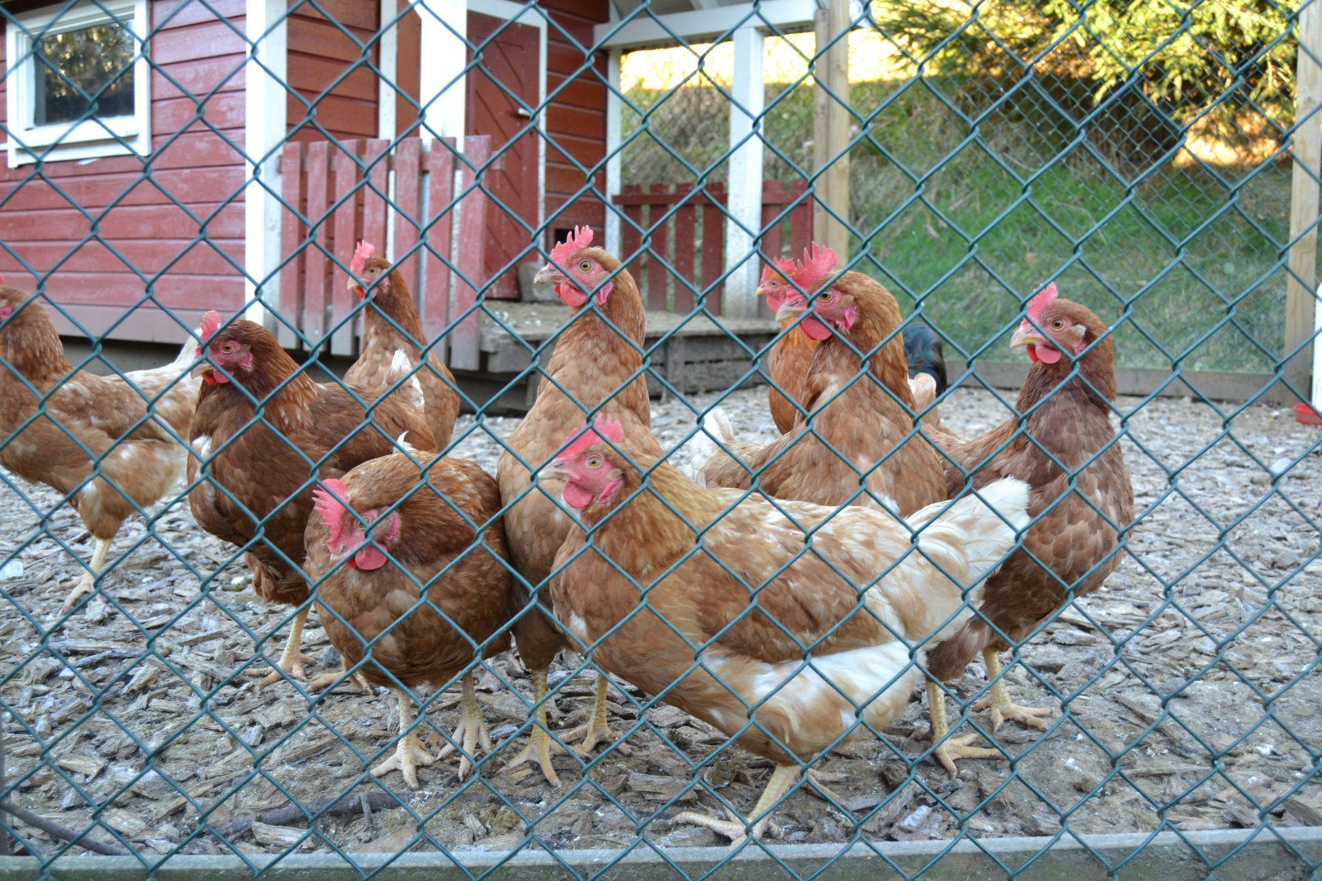
Hønsehus og Huskatt

Slide 5
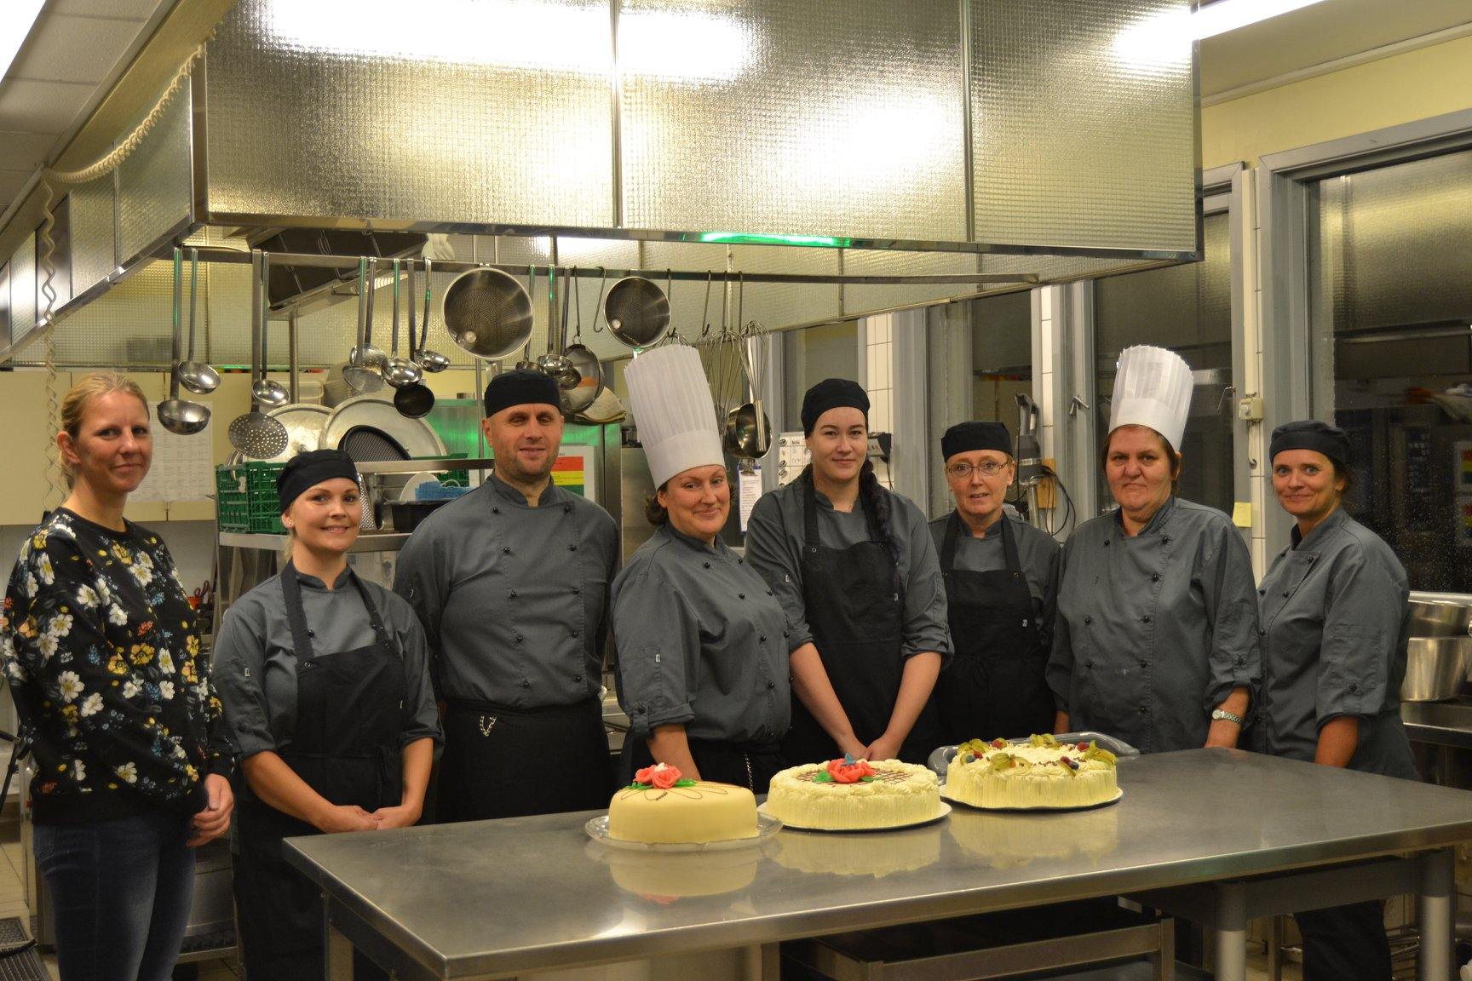
Personalet skal ha en engasjerende og inspirerende arbeidsdag

Slide 6
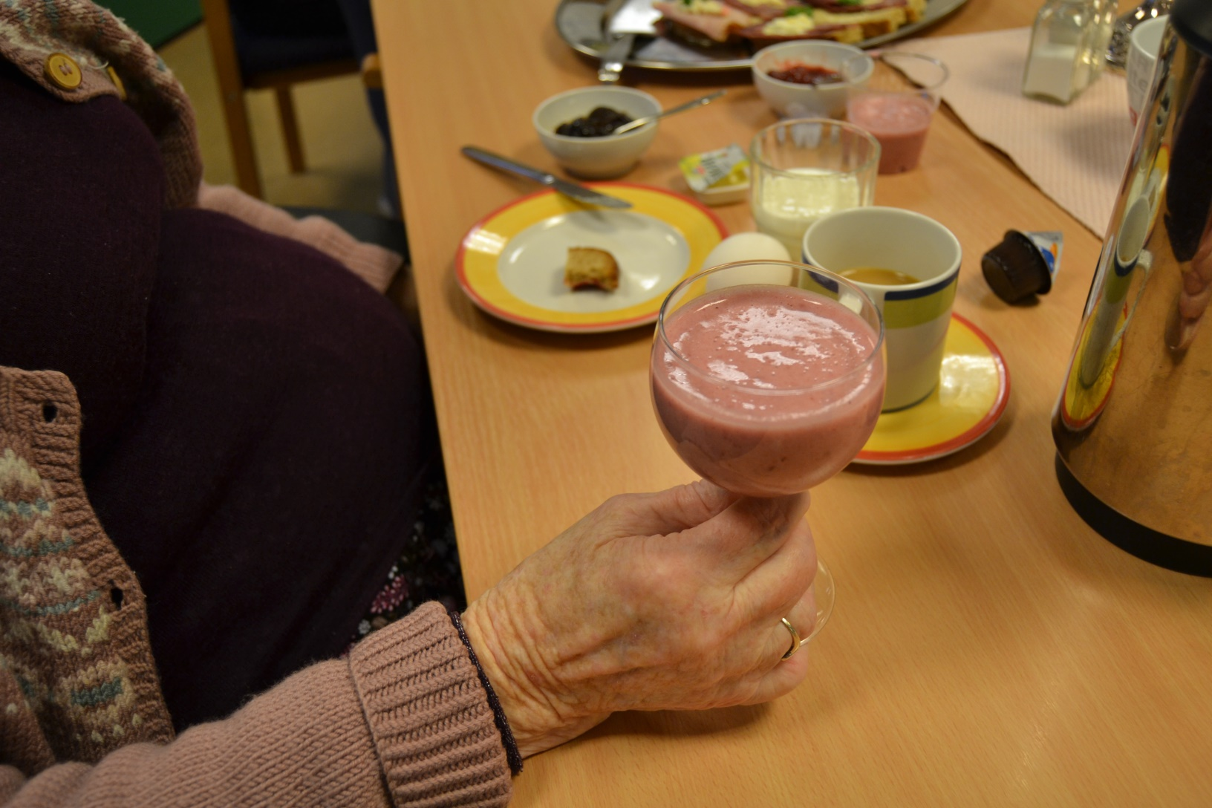
Daglig næringsdrikk/smoothie

Slide 7
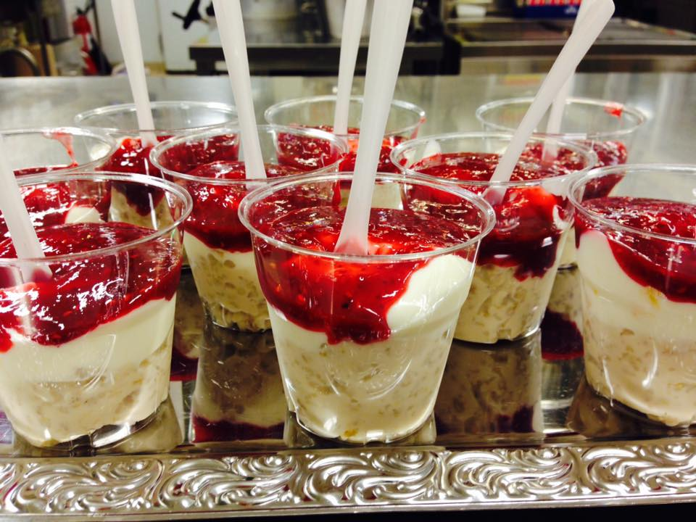
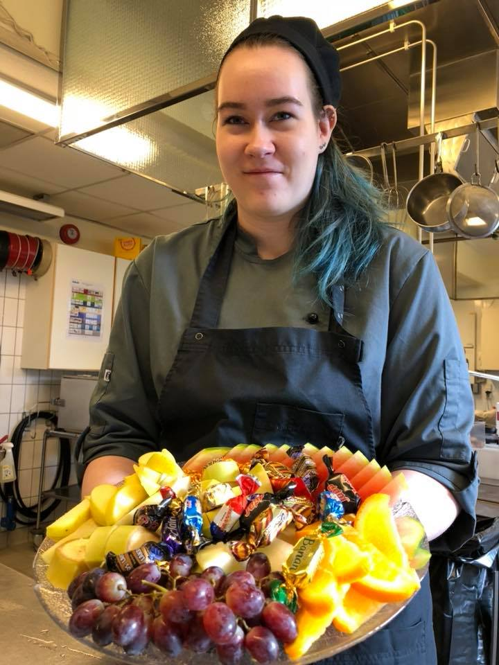
Småretter og mellommåltider samt daglig oppskåret frukt.

Slide 8
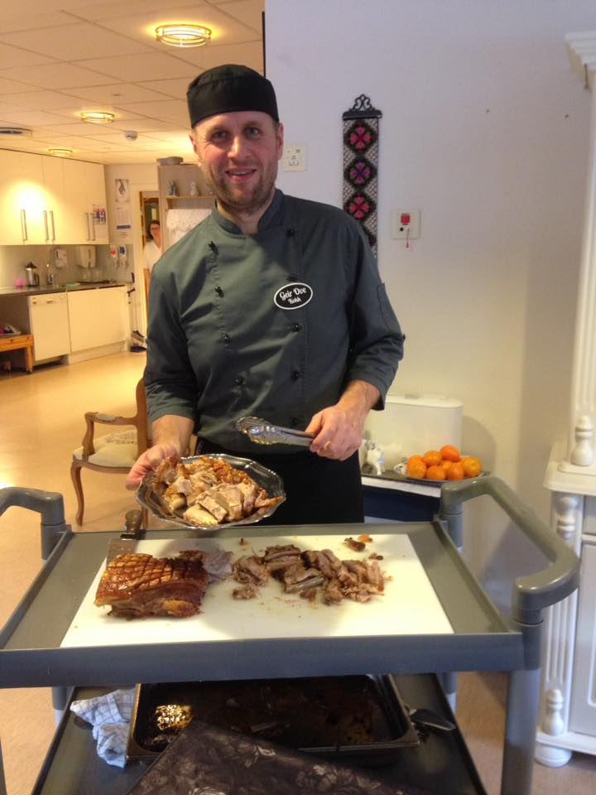
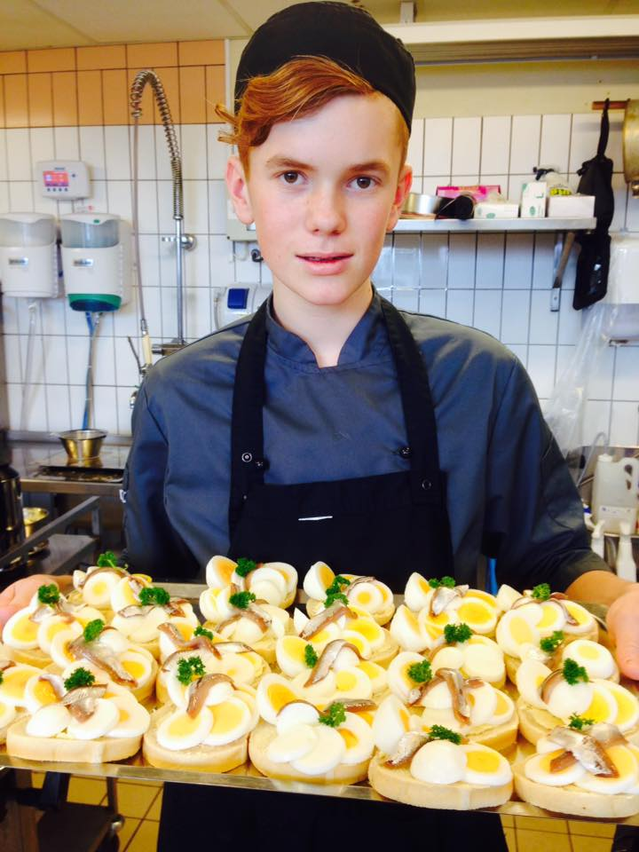
7 ukers rullerende meny og kokken ut på avdelingen

Slide 9
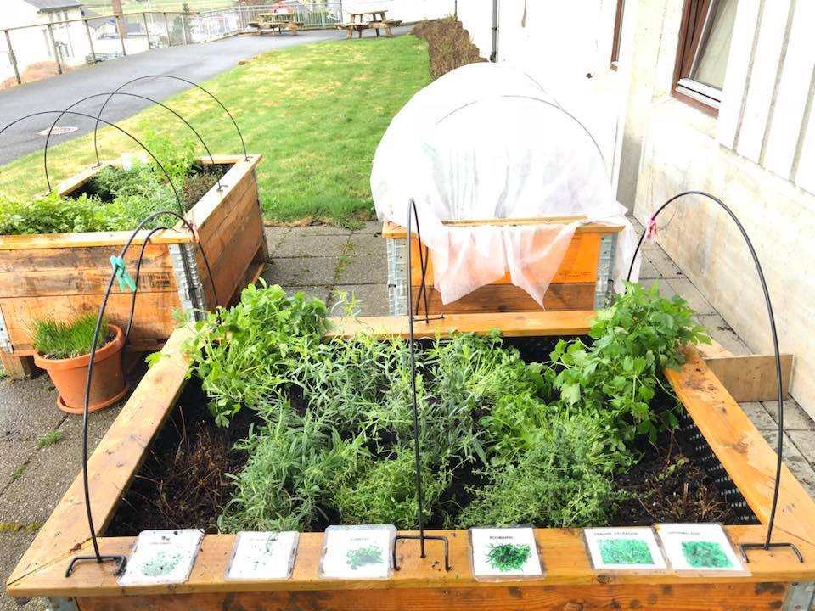
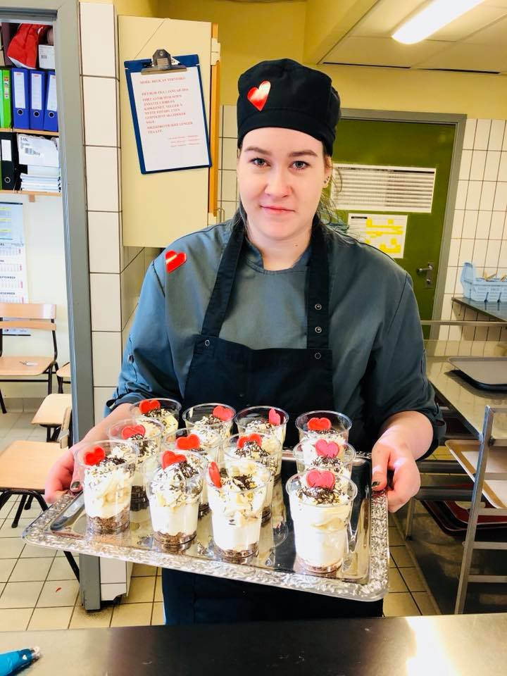
Flott Urtehage, og kanskje får vi Drivhus ☺

Slide 10
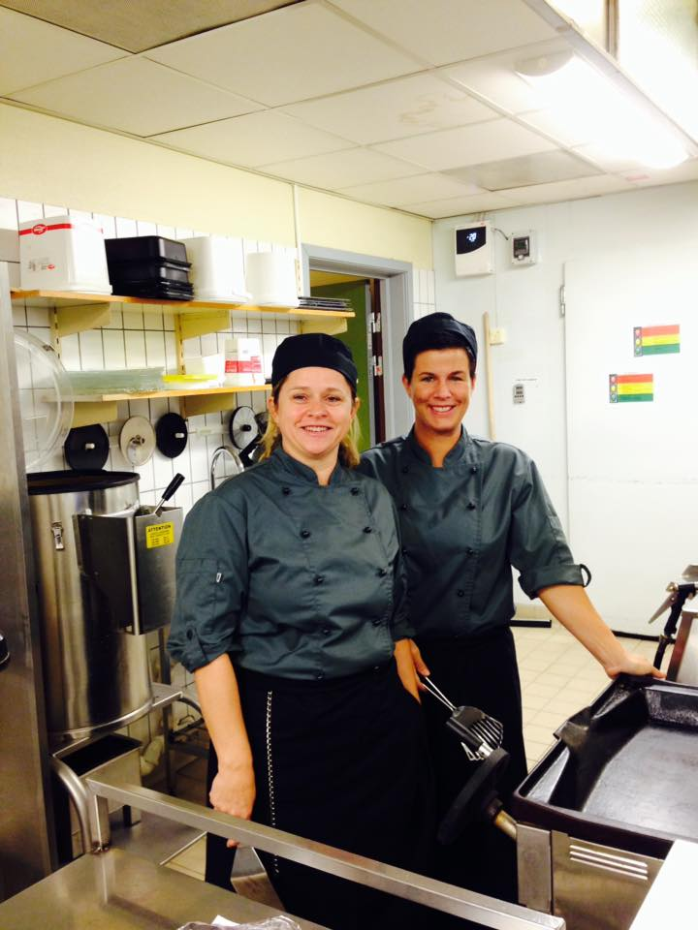
Tett samarbeid med resten av personalet på avdelingene
Felles forståelse av måltidets betydning
Sosial arena
Ernæring
Dialog mellom kjøkken og bruker.
 | Nydelig | Godt | Middels | Mindre bra |  | For mye | For lite | Passe
Mandag
Tirsdag
Onsdag
Torsdag
Fredag
Lørdag
Søndag

Slide 11
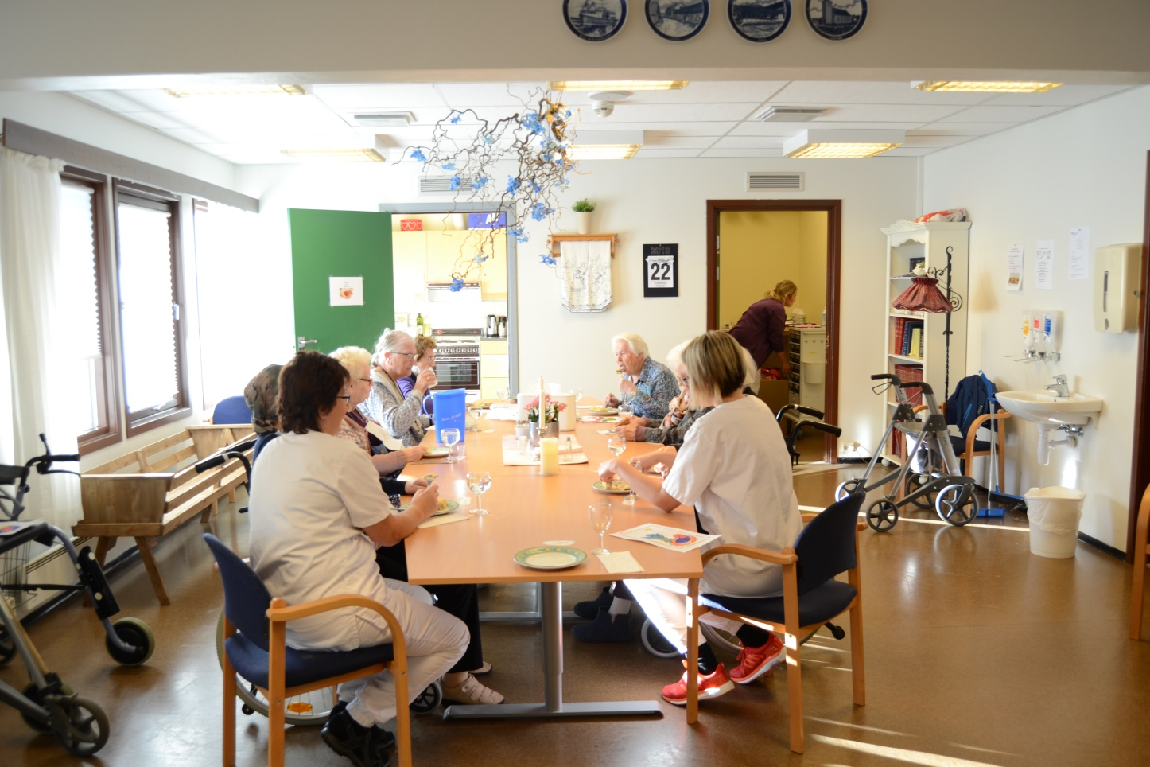
Måltidsglede
Mat er følelser og dagens høydepunkt.

Slide 12
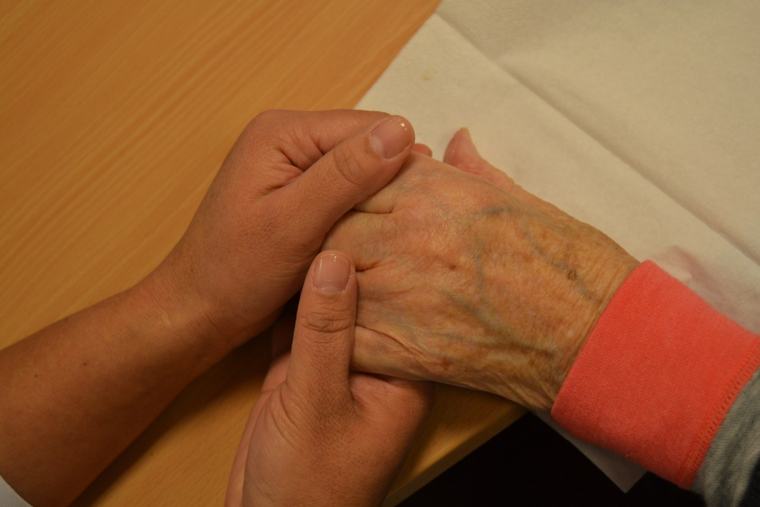
Måltidsglede
Bjerkreim Omsorgssenter inkluderer kost og ernæring som en naturlig del av omsorgsarbeidet.
* Organisasjonen har stort fokus på forebygging og behandling av underernæring blant eldre.
Januar utvides tilbudet til også å gjelde de i hjemmesykepleien.

Slide 13
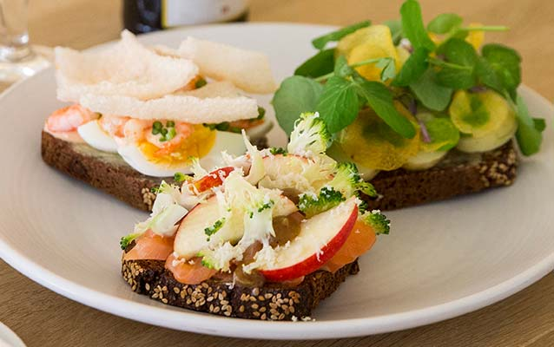
Måltidsglede
*Alle skal få lov til å bruke tid på måltidene.
Vi har fokus på ro og respekt for måltidet.
Medisiner gis før eller etter.
Personalet sitter ned og spiser sammen med beboerne våre.

Slide 14
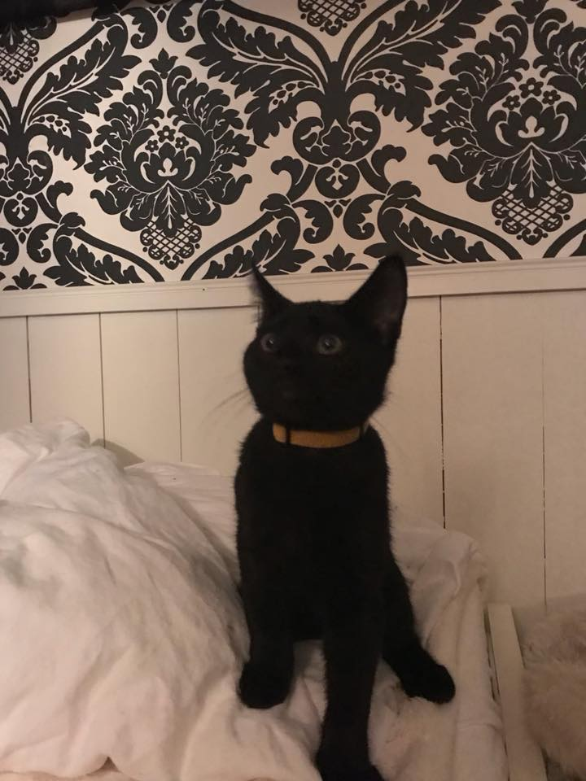
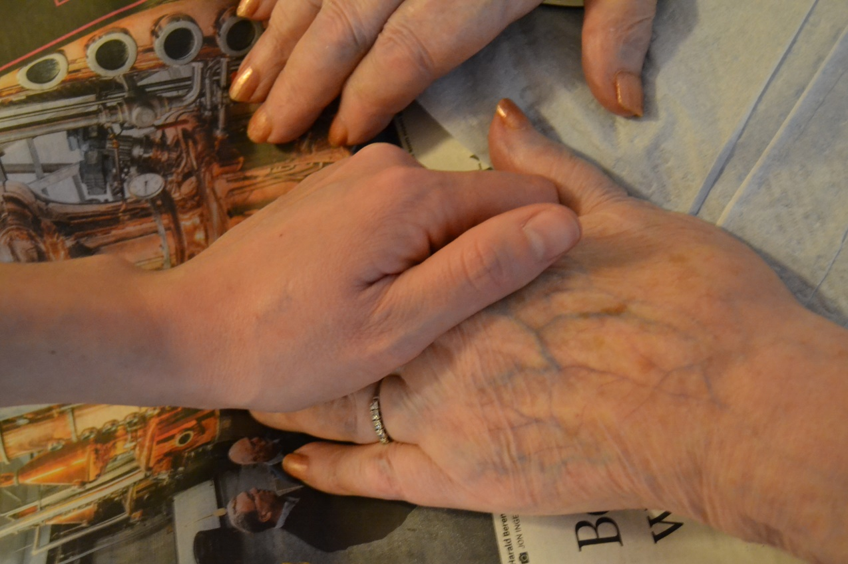
Måltidsglede -
*Mat handler også om det levde livet. Om minner og tradisjoner, men også om sorgen og savnet etter det som en gang var.

Slide 15
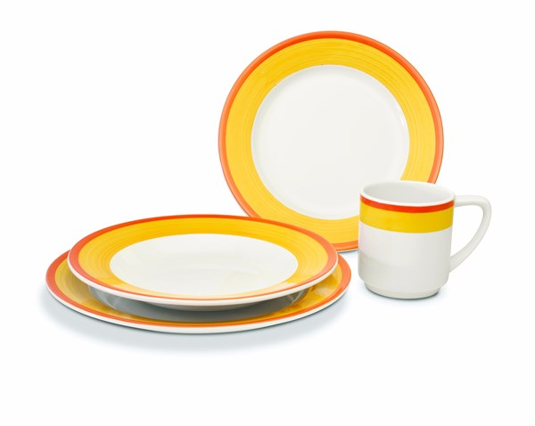
Bordmiljø og servise
Forskning viser at servise med fargekant gjør at brukeren spiser mere.
Vi har byttet ut store hvite tallerkener med mindre og fargerike fra Figgjo.
Små enheter gjør måltidet overkommelig, og vi erfarer at de spiser bedre.
Skåler og fat står på bordet gjennom måltidet og gir mulighet til å forsyne seg flere ganger… akkurat slik som de hadde det i heimen sin.

Slide 16
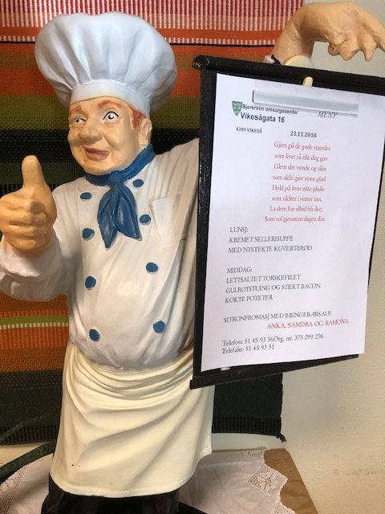
Dagens meny med små vers og hverdagsbetraktninger.

Slide 17
Måltidsrytme
06:00 – Liva Næringsjuice
09:00 – Frokost
12:30 – Varm Lunsj
15:30 – Middag og dessert
19:00 – Kveldsmat
21:00 – Liva Næringsjuice
Erfarer at nattfasten er redusert fra 15 til 9 timer og større spredning på måltidene
Roligere avdelinger, sover bedre…
Matlysten er bedret.. De liker godt suppelunsj

Slide 18
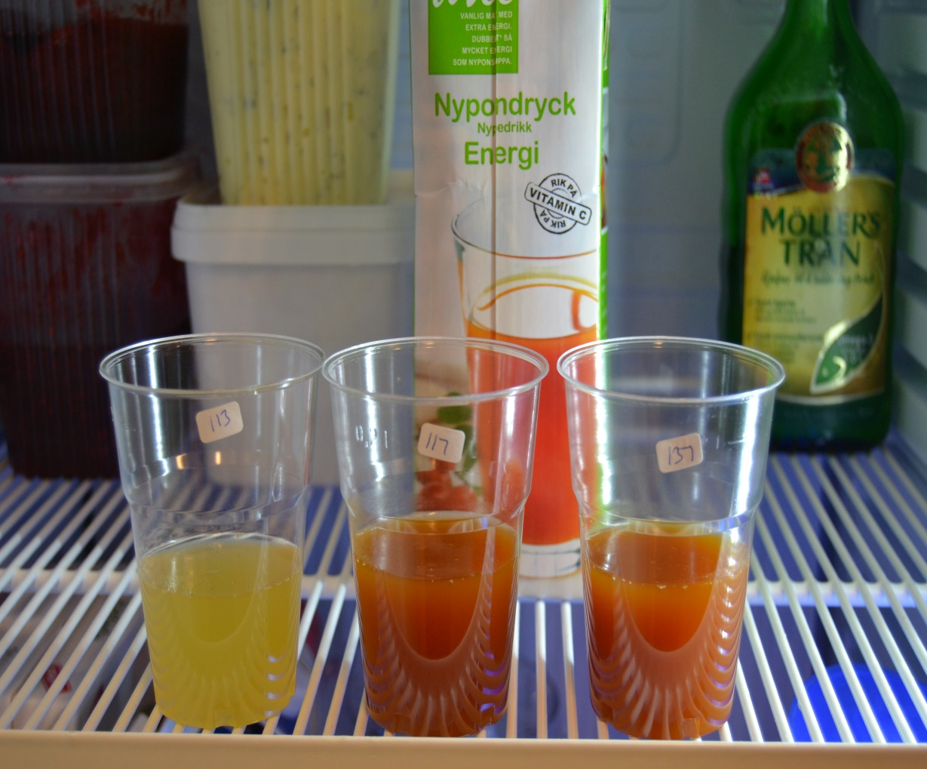

Liva Næringsjuice

Slide 19
Faglært personale på kjøkkenet
Nærhet til brukeren
Tilbakemeldingsskjema
Ute blant brukeren
Det er vanlig å se en kokk i gangene
Det er vanlig at kokken lager deiger og røre til steiking og baking på avdelingene
Transjering og servering med kokken ute blant brukeren.
Lokalt kjøkken gir oss muligheten til å fortsette å sette brukeren i fokus.

Slide 20
Takk for oppmerksomheten!

